Slide 1



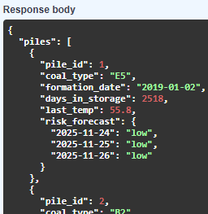
Инструкция по использованию приложения
1. Загрузка данных.
1.1. Переходим на страницу загрузки данных
1. 3. Кликаем
1.5. В поле вводим название нашего файла без .csv
1.6. Далее кликаем на
1.8. Повторяем пункты 1.3-1.7 для всех файлов
2. Просмотр информации о штабелях с углём.
2.1. Переходим на страницу информации о штабелях
2.2. Кликаем
2.3. Кликаем
2.5. При необходимости можно скачать информацию в .json формате кликнув
1. 2. Кликаем
1. 4. Выбираем необходимый файл .csv формата и кликаем
1.7. Дожидаемся загрузки файла и проверяем
снизу наличие сообщения об успешной загрузке
1.9. Далее переходим к просмотру информации о штабелях
2.4. Снизу видим сообщение с прогнозом
и характеристиками штабелей, которые обозначают:
pile_id – номер штабеля, coal_type – тип угля
formation_date – дата формирования штабеля
days_in_storage – сколько дней на складе лежит уголь
last_temp – температура последнего замера угля
risk_forecast – риск возгорания на ближайшие 3 дня, low-низкий, medium-средний, high-высокий

